Slide 1
OSS開発における
情報交換の効率改善へ
向けたタイムラグ分析手法の提案
◎小山貴和子，伊原彰紀，柗本真佑，
亀井靖高，大平雅雄，松本健一
奈良先端科学技術大学院大学 情報科学研究科
Notes:
＠はアニメーション
「OSS開発における情報交換の効率改善へ向けたタイムラグ分析手法の提案」と題しまして，奈良先端大の小山が発表させて頂きます．

Slide 2
背景
オープンソースソフトウェア（OSS）の需要は高い傾向にあり，社会的に広く普及しつつある
ソフトウェア中の重大な不具合や脆弱性の修正において，早急な対応が求められる
開発者同士の意思決定や合意形成の遅延は，ソフトウェアの信頼性を損なう要因となり得る
Notes:
近年，オープンソースソフトウェアの需要は高い傾向にあり，社会的に広く普及しつつあります．
ソフトウェア中の重大な不具合や脆弱性の修正においては，OSSであっても早急な対応が求められるケースは少なくありません．
このようなケースで，開発者同士の意思決定や合意形成の遅延は，ソフトウェアの信頼性を損なう要因となり得ると考えられます．

Slide 3
現状の問題点
OSSは世界中に点在する様々な開発者により開発が進められている
  タイムゾーンの違いにより，食事や睡眠の時間帯が異なる
  生活時間帯（昼型や夜型）の違いにより，活動の時間帯が異なる
多種多様な開発者らによる情報交換は，タイムラグが発生しやすく，迅速な開発の妨げとなる可能性がある
OSSの信頼性を確保する上で，開発者間の効率的な情報交換を支援する必要性が高まっている
Notes:
OSSは世界中に点在する様々な開発者により開発が進められているため，タイムゾーンの違いにより食事や睡眠の時間帯が異なったり，昼型や夜型といった生活時間帯の違いにより活動の時間帯が異なる場合があります．
多種多様な開発者らによる情報交換は，タイムラグが発生しやすく，迅速な開発の妨げとなる可能性があります．
OSSの信頼性を確保する上で，開発者間の効率的な情報交換を支援する必要性が高まっていると考えます．

Slide 4
目的とアプローチ
目的
  OSSプロジェクト内における情報交換のタイムラグの実態把握および情報交換の効率化を支援する
アプローチ
  メッセージの送信日時，送信場所，返信までに要した時間（返信時間）を用いて，情報交換のタイムラグが発生しにくい時刻を特定する
    (1)開発者の地理的分布と地域別の活動時間帯の把握
    (2)地域間毎の情報交換所要時間の分布把握
    (3)最適な送信タイミングの特定
Notes:
そこで本研究では，OSSプロジェクト内における情報交換のタイムラグの実態把握および情報交換の効率化を支援することを目的とします．
アプローチは，メッセージの送信日時，送信場所，返信時間を用いて，情報交換のタイムラグが発生しにくい時刻を特定します．提案する分析手法は，以下の3つの手順で行います．

Slide 5
分析手順
分析対象とする地域の特定
分析対象とする地域の特定
(1)
(1)
地域別の活動時間帯を把握
地域別の活動時間帯を把握
時差の違いによる情報交換の
タイムラグの実態を把握
(2)
時差の違いによる情報交換の
タイムラグの実態を把握
(2)
タイムラグが発生しやすい／
発生しにくい時刻を把握
(3)
最適な送信タイミングの特定
Notes:
ここで簡単に分析手順を説明します．
本研究では，まず初めに＠分析対象とする地域を特定します．次に，＠特定した地域別の活動時間帯を把握します．＠ここまでの手順が分析手順（1）となります．
さらに，情報交換を行うときに時差がどのくらい影響しているのか分析するために，（1）で特定した地域を用いて＠時差の違いによる情報交換のタイムラグの実態を把握します．＠この手順は分析手順（2）となります．
そして，（1）で特定した地域を用いて＠情報交換のタイムラグが発生しやすい時刻あるいは発生しにくい時刻を把握します．最後に，＠最適な送信タイミングを特定します．＠ここまでの手順が分析手順（3）となります．
＠本発表では時間の都合により，分析手順（1），（2）の方法については説明を割愛し，分析手順（3）の方法について説明させて頂きます．

Slide 6
分析手順
(3)最適な送信タイミングの特定
目的
  情報交換のタイムラグが発生しやすい／発生しにくい送信時刻を特定する
方法
  送信者のメッセージ送信時刻（送信時刻）と返信者のメッセージ送信時刻（返信時刻）から各時刻の返信数を分析する
地域Aと地域Bの
時差は6時間
 |  |  | 地域Bの返信時刻
地域 A の送信時刻 |  |  | 0
 |  |  |  | 0
 |  |  |  |  | 0
 |  |  |  |  |  | 0
 |  |  |  |  |  |  | 0
 |  |  |  |  |  |  |  | 0
 |  |  |  |  |  |  |  |  | 0
 |  |  |  |  |  |  |  |  |  | 0
 |  |  | 地域Bの返信時刻
地域 A の送信時刻
 |  |  | 13 | 28 | 15 | 7 | 0 | 1 | 0 | 1
6 | 9 | 12 | 15 | 18 | 21 | 0 | 3 | 6
6 | 9 | 12 | 15 | 18 | 21 | 0 | 3 | 6
0
3
6
9
12
15
18
21
0
+9 | +12 | +15 | +18 | +21 | 0 | +3 | +6
0
3
6
9
12
15
18
21
0
(a)タイムラグ
(b)返信数
Notes:
分析手順(3)の最適な送信タイミングの特定では，情報交換のタイムラグが発生しやすい時刻あるいは発生しにくい時刻を特定することを目的とします．方法として，送信者のメッセージ送信時刻と返信者のメッセージ送信時刻から各時刻の返信数を分析します．
図の各行は送信時刻，各列は返信時刻を表します．この場合，地域Aが送信地域となり，地域Bが返信地域となります．
地域Aと地域Bの時差が6時間のとき，対角線上にタイムラグ0となるように返信時刻を合わせる．＠左の図は各時刻におけるタイムラグの大きさを表し，右の図は各時刻におけるメッセージの返信数を表す．例えば，地域Aの15時～18時に送信し，＠地域Bの9時～12時に返信があった場合，タイムラグは+12時間であり，返信数は28件であることを表します．

Slide 7
分析手順
(3)最適な送信タイミングの特定
目的
  情報交換のタイムラグが発生しやすい／発生しにくい送信時刻を特定する
方法
  送信者のメッセージ送信時刻（送信時刻）と返信者のメッセージ送信時刻（返信時刻）から各時刻の返信数を分析する
地域Aと地域Bの
時差は6時間
 |  |  | 地域Bの返信時刻
地域 A の送信時刻 |  |  | 0
 |  |  |  | 0
 |  |  |  |  | 0
 |  |  |  |  |  | 0
 |  |  |  |  |  |  | 0
 |  |  |  |  |  |  |  | 0
 |  |  |  |  |  |  |  |  | 0
 |  |  |  |  |  |  |  |  |  | 0
 |  |  | 地域Bの返信時刻
地域 A の送信時刻 |  |  | 3 | 5 | 8 | 4 | 0 | 0 | 0 | 1
 |  |  |  | 1 | 4 | 1 | 0 | 0 | 0 | 3
 |  |  | 2 | 0 | 7 | 16 | 3 | 0 | 0 | 1
 |  |  | 4 | 0 | 0 | 19 | 5 | 0 | 0 | 1
 |  |  | 5 | 2 | 0 | 0 | 8 | 0 | 0 | 2
 |  |  | 13 | 28 | 15 | 7 | 0 | 1 | 0 | 1
 |  |  | 7 | 21 | 32 | 17 | 6 | 0 | 0 | 2
 |  |  | 9 | 24 | 27 | 11 | 4 | 0 | 0 | 4
 |  |  | 地域Bの返信時刻
地域 A の送信時刻 |  |  | 3 | 5 | 8 | 4 | 0 | 0 | 0 | 1
 |  |  |  | 1 | 4 | 1 | 0 | 0 | 0 | 3
 |  |  | 2 | 0 | 7 | 16 | 3 | 0 | 0 | 1
 |  |  | 4 | 0 | 0 | 19 | 5 | 0 | 0 | 1
 |  |  | 5 | 2 | 0 | 0 | 8 | 0 | 0 | 2
 |  |  | 13 | 28 | 15 | 7 | 0 | 1 | 0 | 1
 |  |  | 7 | 21 | 32 | 17 | 6 | 0 | 0 | 2
 |  |  | 9 | 24 | 27 | 11 | 4 | 0 | 0 | 4
6 | 9 | 12 | 15 | 18 | 21 | 0 | 3 | 6
6 | 9 | 12 | 15 | 18 | 21 | 0 | 3 | 6
0
3
6
9
12
15
18
21
0
+9 | +12 | +15 | +18 | +21 | 0 | +3 | +6
0
3
6
9
12
15
18
21
0
(a)タイムラグ
(b)返信数
Notes:
各返信数がこのように配列された場合，返信数の多い時刻を俯瞰するために，返信数に合わせて＠各セルをグレースケールで色付けします．本研究では，返信数の最小値を白で，最大値を黒で色付けします．

Slide 8
分析手順
(3)最適な送信タイミングの特定
目的
  情報交換のタイムラグが発生しやすい／発生しにくい送信時刻を特定する
方法
  送信者のメッセージ送信時刻（送信時刻）と返信者のメッセージ送信時刻（返信時刻）から各時刻の返信数を分析する
地域Aと地域Bの
時差は6時間
 |  |  | 地域Bの返信時刻
地域 A の送信時刻 |  |  | 0
 |  |  |  | 0
 |  |  |  |  | 0
 |  |  |  |  |  | 0
 |  |  |  |  |  |  | 0
 |  |  |  |  |  |  |  | 0
 |  |  |  |  |  |  |  |  | 0
 |  |  |  |  |  |  |  |  |  | 0
 |  |  | 地域Bの返信時刻
地域 A の送信時刻
 |  |  | 地域Bの返信時刻
地域 A の送信時刻
6 | 9 | 12 | 15 | 18 | 21 | 0 | 3 | 6
6 | 9 | 12 | 15 | 18 | 21 | 0 | 3 | 6
0
3
6
9
12
15
18
21
0
+9 | +12 | +15 | +18 | +21 | 0 | +3 | +6
0
3
6
9
12
15
18
21
0
(a)タイムラグ
(b)返信数
Notes:
さらに，返信数を削除することで，返信数の多い時刻を俯瞰することができます．
この方法を用いることで，情報交換のタイムラグが発生しやすい時刻や発生しやすい時刻を特定することができると考えます．
＠例えば，地域Aの15時～18時では，＠12時間後に変身される割合が多く，タイムラグの小さい情報交換タイミングとしては適切ではないと言えます．

Slide 9
ケーススタディ
分析対象プロジェクト
  Python
分析対象データ
  分析データ：開発に関する議論を行うメーリングリスト（ML）
  分析期間：１999年4月～2009年4月
  全メール数：89,301件
  分析対象の送信・返信の数：51,830件
Notes:
提案手法の有用性を確かめるために，ケーススタディを行いました．
分析対象プロジェクトは，Pythonを用いました．Pythonはオープンソースで開発されているオブジェクト指向のスクリプト言語で，Perlとともに欧米で広く普及しています．分析対象データは，主に開発に関する話題を取り扱うMLのアーカイブを用いました．本研究で取り扱うメール数は，51,830件存在していました．

Slide 10
分析結果～分析手順(1)，(2)～
(1)開発者の地理的分布と地域別の活動時間帯の把握
  米大陸地域，欧・アフリカ地域の開発者からの返信が多い
  米大陸地域の開発者は昼，欧・アフリカ地域の開発者は夜の時間帯を中心に活動している
(2)地域間毎の情報交換所要時間の分布把握
  5%水準で有意差あり（p=0.00）
タイムゾーン | 送信地域→返信地域 | 返信時間（中央値）
同じ | 米→米，欧→欧 | 約1.5時間
異なる | 米→欧，欧→米 | 約2時間
米：米大陸地域，欧：欧・アフリカ地域
Notes:
まず，分析手順（1），（2）の結果について説明します．
分析手順（1）では，米と欧の開発者からの返信が多いことが分かりました．本研究では，この米と欧を分析対象とします．それぞれの活動時間帯を分析したところ，米の開発者は昼の時間帯を中心に，欧の開発者は夜の時間帯を中心に活動していることが分かりました．
分析手順（2）では，タイムゾーンが同じ地域内と異なる地域間に分け，返信時間を分析したところ，同一タイムゾーン内の返信時間は1.5時間程度，異なるタイムゾーン間の返信時間は2時間程度であることが分かりました．さらに，ウィルコクソンの順位和検定を行ったところ，5%水準で有意差があり，p値は0.00でした．
ウィルコクソンの順位和検定（またはマンホイットニーのU検定）

Slide 11
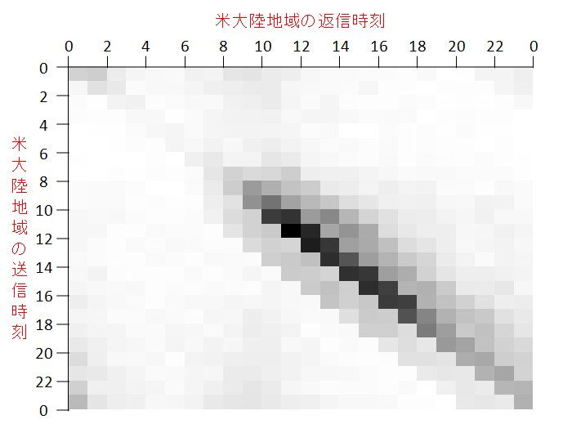
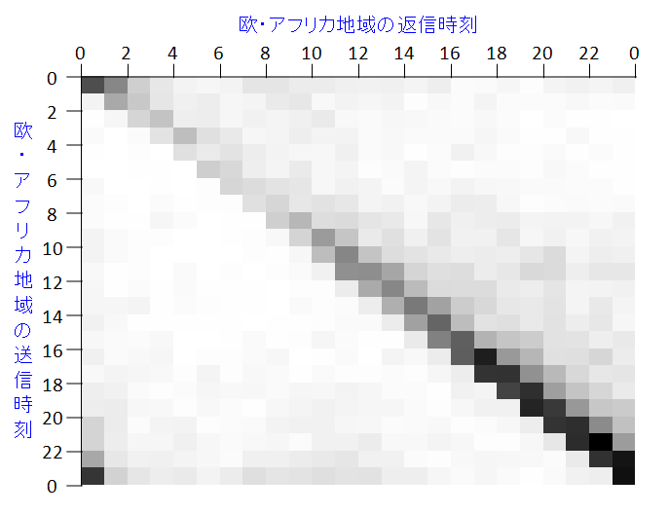
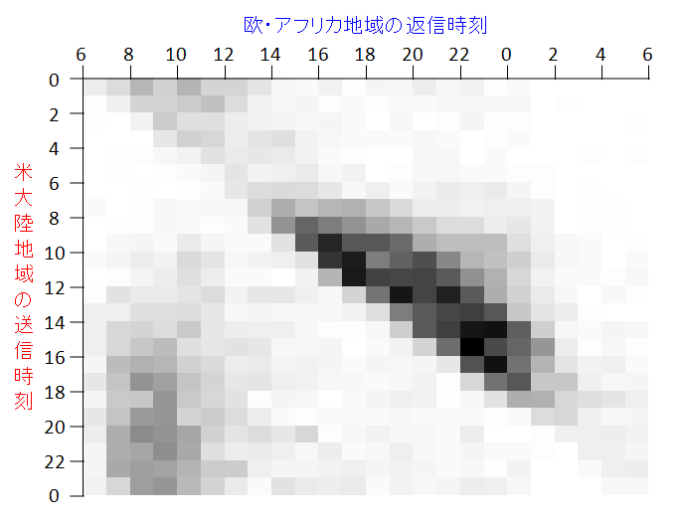
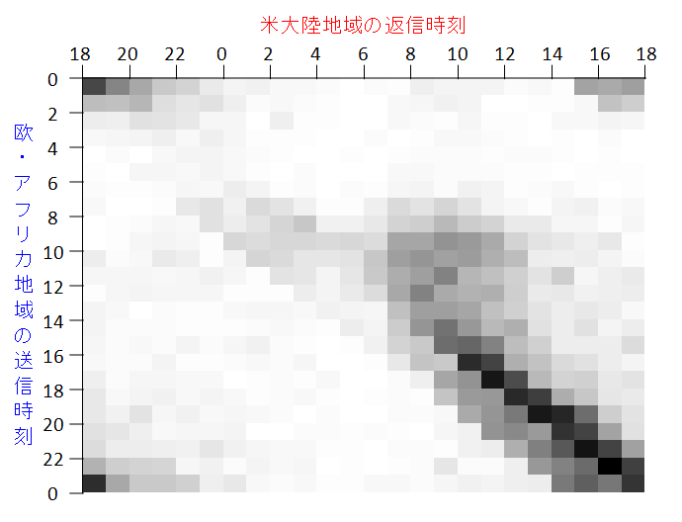
分析結果
(3)最適な送信タイミングの特定
米→米
欧→欧
異なるタイムゾーン間
同一タイムゾーン内
米→欧
欧→米
Notes:
次に，分析手順（3）の結果について説明します．
分析手順（3）では，米と欧を用いたため，4通りの分析結果が得られました．以降では，＠同一タイムゾーン内と＠異なるタイムゾーン間に分けて，結果を説明します．

Slide 12
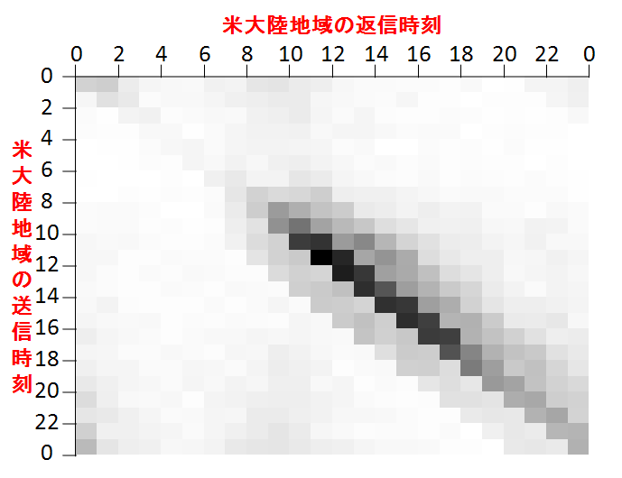
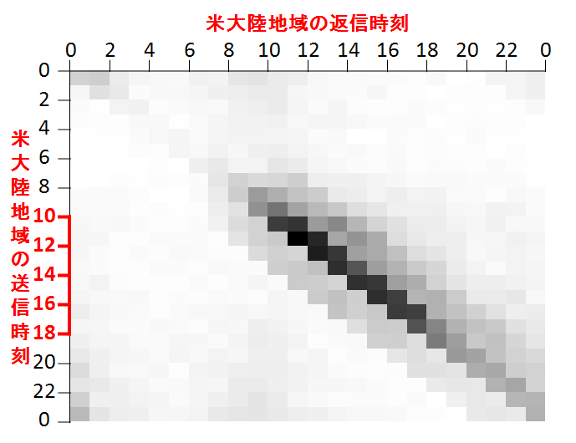
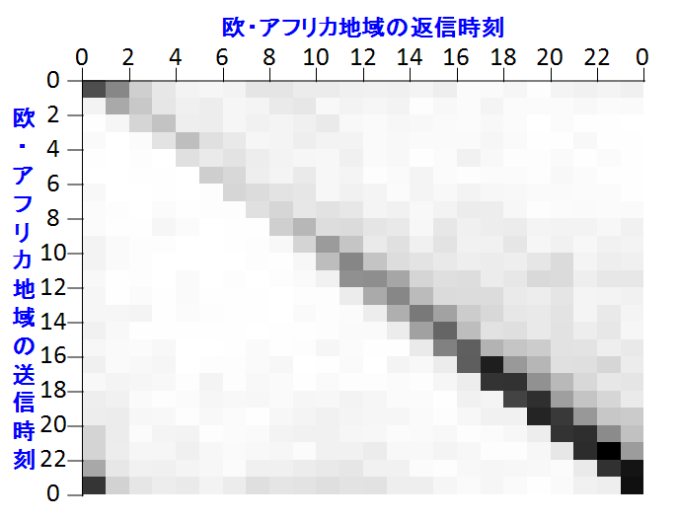
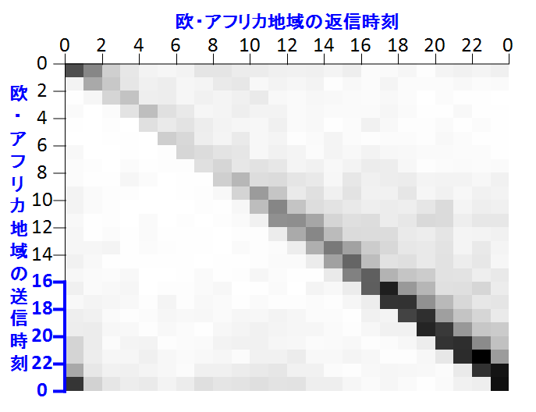
分析結果
(3)最適な送信タイミングの特定～同一タイムゾーン内～
結果
  タイムラグの小さい情報交換が行われている時刻を確認できた
米大陸地域は昼の時間帯を中心に返信が多い
欧・アフリカ地域は夜の時間帯を中心に返信が多い
（a）米→米
（b）欧→欧
Notes:
まず，同一タイムゾーン内の結果について説明します．
左の図は，米地域間の結果であり，右の図は欧地域間の結果です．各行は送信時刻を表し，各列は返信時刻を表しています．図より，対角線付近のセルの色が濃くなっている箇所があることから，タイムラグの小さい情報交換が行われている時刻を確認することができました．
＠米間では10時～17時頃にタイムラグの小さい情報交換が活発に行われていることが分かりました．この結果より，＠米は昼の時間帯を中心に返信が多いことが分かりました．
同様に，＠欧間では16時～23時頃にタイムラグの小さい情報交換が活発に行われており，＠欧は夜の時間帯を中心に返信が多いことが分かりました．

Slide 13
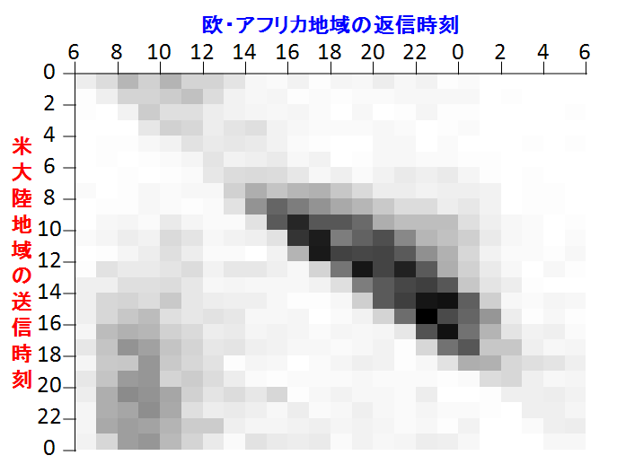
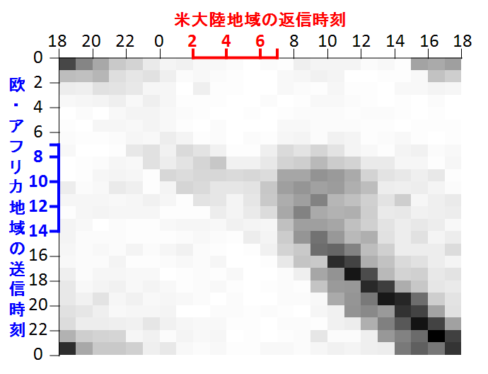

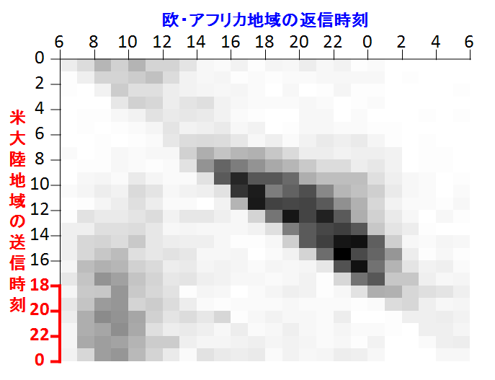
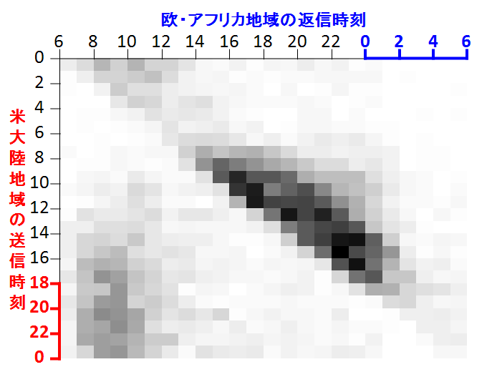

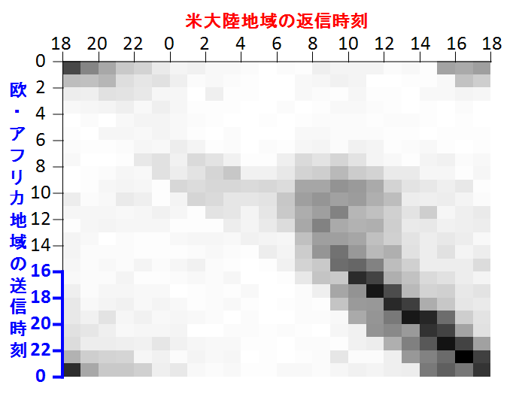
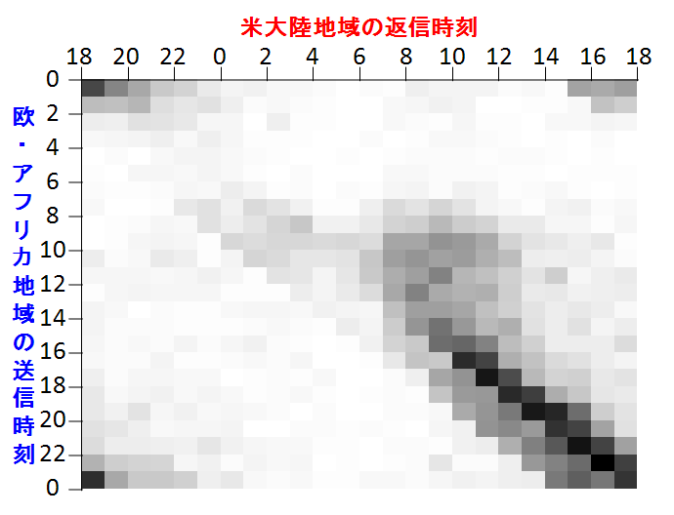
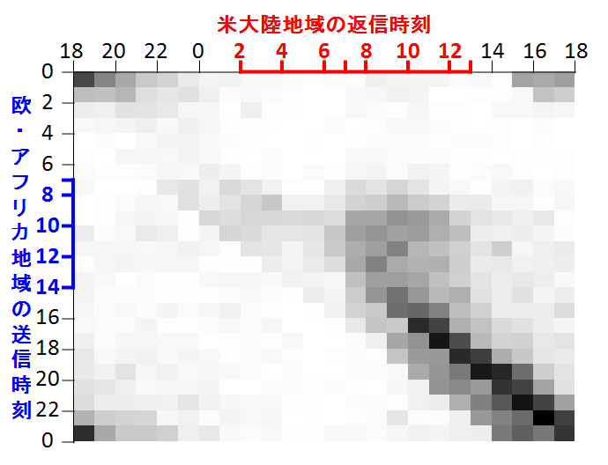
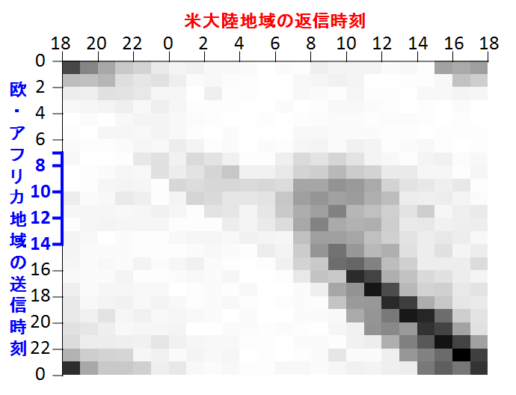
分析結果
(3)最適な送信タイミングの特定～異なるタイムゾーン間～
結果
  タイムラグの小さい／大きい情報交換が行われている時刻を確認できた
米大陸地域は10時から17時頃にメールを送ることが望ましい
欧・アフリカ地域は16時から23時頃にメールを送ることが望ましい
時差は6時間
（c）米→欧
（d）欧→米
Notes:
次に，異なるタイムゾーン間の結果について説明します．
左の図は，米が送信地域・欧が返信地域の結果です．右の図は欧が送信地域・米が返信地域の結果です．各行は送信時刻を表し，各列は返信時刻を表しています．図より，対角線付近のセルの色と対角線から離れたセルの色が濃くなっている箇所があることから，タイムラグの小さい情報交換とタイムラグの大きい情報交換が行われている時刻を確認することができました．
＠米→欧間では米の10時～17時頃にタイムラグの小さい情報交換が活発に行われていることが分かりました．また＠米の18時～23時頃にタイムラグ0となる時刻は，＠欧の深夜から早朝であるため，情報交換は行われておらず，＠タイムラグ+6時間頃となる時刻に情報交換が行われていることが分かりました．これは，タイムラグの大きい情報交換が行われている時刻であることが分かりました．この結果より，素早い返答を得るためには，＠米は10時～17時頃にメールを送ることが望ましいと言えます．
同様に，＠欧→米間では欧の16時～23時頃にタイムラグの小さい情報交換が活発に行われていることが分かりました．また＠欧の7時～13時頃に＠米が深夜から早朝になるため，情報交換は行われておらず，＠タイムラグ+6時間頃に情報交換が行われていることが分かりました．この結果より，素早い返答を得るためには，＠欧は16時～23時頃にメールを送ることが望ましいと言えます．

Slide 14
まとめと今後の課題
  OSSプロジェクト内で行われる情報交換の効率化を支援するために，タイムラグが発生しにくい時刻を特定する手法を提案した
  情報交換のタイムラグが発生しやすい媒体（MLなど）から発生しにくい媒体（IRCなど）へ移行するときに利用可能である
  企業の分散開発で行われる情報交換においても，効率化を支援することが可能である
時差のない地域間や個々の開発者を分析対象として，提案手法の有用性を確認していきたい
Notes:
まとめと今後の課題です．
本研究では，OSSプロジェクト内で行われる情報交換の効率化を支援するために，タイムラグが発生しにくい時刻を特定する手法を提案しました．提案手法の利用例として，情報交換のタイムラグが発生しやすい媒体から発生しにくい媒体へ移行するときに，どの時間帯に情報交換を実施すべきか理解する必要があると考えられるため，このとき提案手法を用いることで，適切な情報交換タイミングを提示できると考えます．また，本研究ではOSSプロジェクトを対象としましたが，企業の分散開発で行われる情報交換においても，適切な情報交換タイミングを提示できると考え，情報交換の効率化を支援することが可能であると考えます．
本研究では，時差がある地域間で分析を行いましたが，開発者の生活時間帯の違いによる情報交換のタイムラグを分析するために，時差のない地域間や個々の開発者を分析対象として，提案手法の有用性を今後確認していきたいと考えています．

Slide 15
分析準備
送信と返信の関係抽出
From: kiwako-k@gmail.com (Kiwako Koyama)
Date: Wed, 29 Apr 2009 10:33:53 UTC+9
Subject: [Python-Dev] PEP 383
Message-ID: mail A
メール本文・・・・・・・・・・
mail A : _________
mail B : Re:_________
mail C : Re:Re:_________
mail D : Re:_________
mail E : _________
mail A : _________
mail B : Re:_________
mail C : Re:Re:_________
mail D : Re:_________
mail E : _________
返信時間
From: akinori@hotmail.com (Akinori Ihara)
Date: Tue, 28 Apr 2009 22:40:04 UTC-4
Subject: [Python-Dev] PEP 383
Message-ID: mail B
In-Reply-To: mail A
メール本文・・・・・・・・・・
返信時間
Notes:
分析手法の説明に入る前に，本研究で用いるデータについて説明する．
この図は，情報交換におけるスレッドの様子を表したものである．＠mail Aとmail Bに関する詳しいデータはこのようになり，各メッセージの送信日時と送信場所を抽出することができる．送信場所は世界協定時（UTC）との時差から，該当する地域が特定できる．また，返信先とメッセージIDが一致するかどうかで送信と返信の関係を抽出することができる．さらに，＠送信と返信の関係にあるメッセージの送信日時の差分から返信時間を求めることができる．
本研究では，メッセージの送信日時，送信場所，返信時間を用いて，提案する分析手法を行っていく．

Slide 16
分析準備
送信と返信関係の抽出
ID | 送信日時 | 送信場所
mail A | 2009/04/29 10:33:53 | UTC＋9
mail B | 2009/04/28 22:40:04 | UTC－4
mail C | 2009/04/29 09:12:30 | UTC＋3
mail D | 2009/04/29 02:26:59 | UTC－10
mail E | 2009/04/29 08:09:27 | UTC＋7
mail A : _________
mail B : Re:_________
mail C : Re:Re:_________
mail D : Re:_________
mail E : _________
送信情報 |  |  | 返信情報
ID | 送信日時 | 送信場所 | ID | 送信日時 | 送信場所
mail A | 2009/04/29 10:33:53 | UTC＋9 | mail B | 2009/04/28 22:40:04 | UTC－4
mail B | 2009/04/28 22:40:04 | UTC－4 | mail C | 2009/04/29 09:12:30 | UTC＋3
mail A | 2009/04/29 10:33:53 | UTC＋9 | mail D | 2009/04/29 02:26:59 | UTC－10
返信時間（時）
1.10
3.54
10.88

Slide 17
分析手順
(1)開発者の地理的分布と地域別の活動時間帯の把握
目的
  情報交換の多い地域／少ない地域を特定する
  地域別の活動時間帯を把握する
方法
  送信場所別にメッセージの返信数を求める
  分析対象とする地域の現地時刻別の返信数を求める
Notes:
分析手法(1)の開発者の地理的分布と地域別の活動時間帯の把握では，情報交換の多い地域あるいは少ない地域を特定し，地域別の活動時間帯を把握することを目的とする．方法として，まず送信場所別にメッセージの返信数を求める．この方法により，＠情報交換を活発に行っている地域を確認することができると考える．次に，分析対象とする地域の現地時刻別の返信数を求め，地域毎の活動時間帯を把握する．

Slide 18
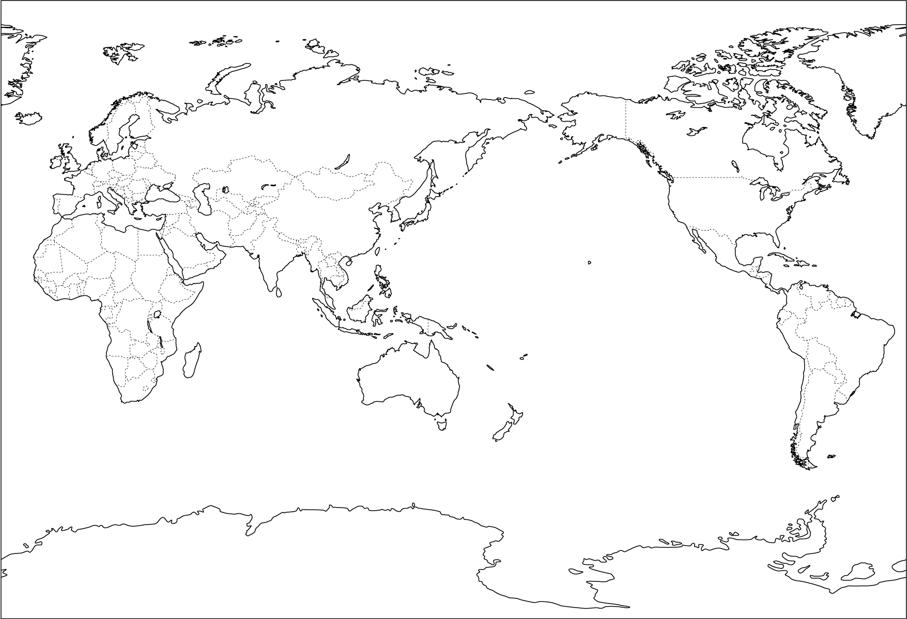
分析手順
(2)地域間毎の情報交換所要時間の分布把握
目的
  タイムゾーンの違い（時差）による情報交換のタイムラグを確認する
方法
  同一タイムゾーン内および異なるタイムゾーン間において返信時間の分布を分析する
送信地域→返信地域 | 返信時間（時）
●→● | 1.5
▲→▲ | 2.0
●→▲ | 5.3
▲→● | 9.6
出典：http://www.freemap.jp/
Notes:
分析手法(2)の地域毎の情報交換所要時間の分布把握では，タイムゾーンの違いによる情報交換のタイムラグを確認することを目的とする．方法として，＠同一タイムゾーン内および＠異なるタイムゾーン間において返信時間の分布を分析する．この方法により，時差の有無の違いによる情報交換のタイムラグの実態を確認することができると考える．

Slide 19
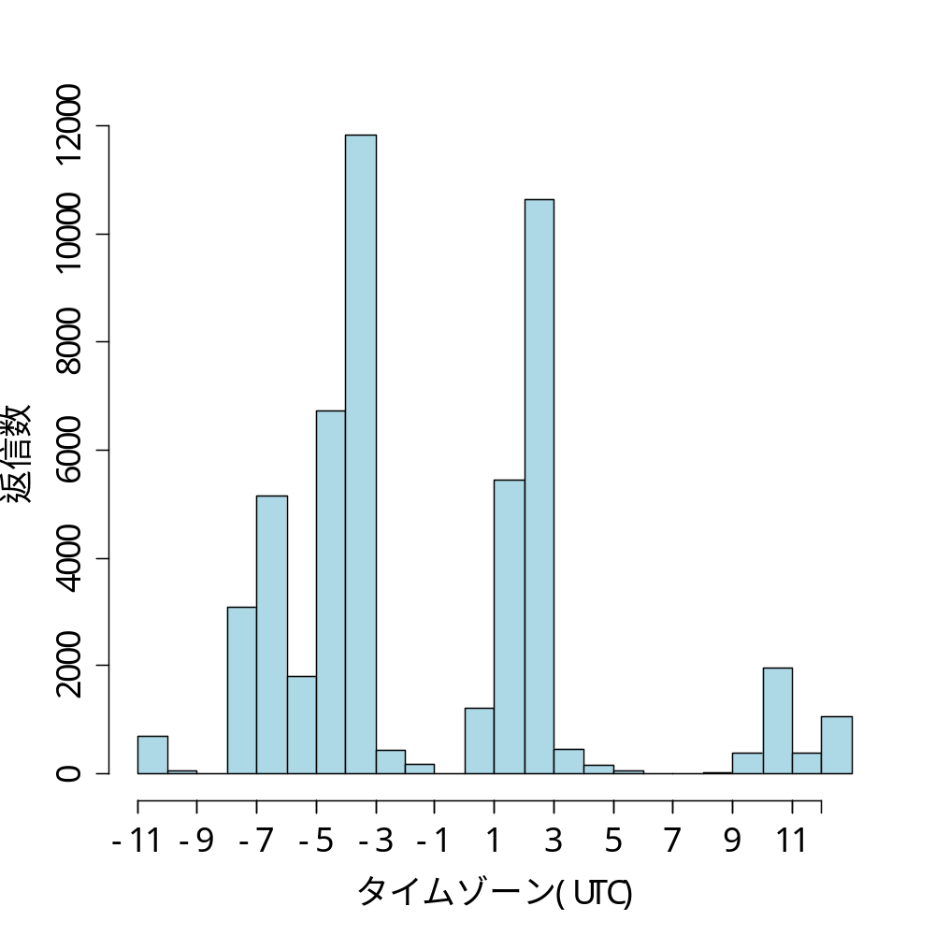
(1)開発者の地理的分布と地域別の活動時間帯の把握～情報交換の多い／少ない地域の特定～
結果
  情報交換の多い地域を確認できた
    米大陸東部および中央ヨーロッパ地域の開発者からの返信が多い
米大陸地域
欧・アフリカ地域
  Pythonの利用は欧米中心であり，開発も欧米中心に行われているため，欧米からのメールが多かった
Notes:
分析手法(1)の結果について説明する．
このグラフは各タイムゾーンにおける返信数の分布を表し，横軸は各タイムゾーンで，縦軸は返信数を表している．
グラフより，Pythonプロジェクトにおける情報交換の多い地域と少ない地域を確認することができた．＠特に，米大陸東部と中央ヨーロッパ地域の開発者からの返信が多いことが分かる．＠Pythonの利用は欧米中心であり，開発も欧米中心に行われているため，当該地域からのメールが多かったと考えられる．
米大陸東部と中央ヨーロッパ地域の中にはサマータイムを導入している国も多く，隣接するタイムゾーンからのメールも多いため，以降では各々の周辺地域の＠米大陸地域と欧・アフリカ地域の2つの地域を分析対象とする．

Slide 20
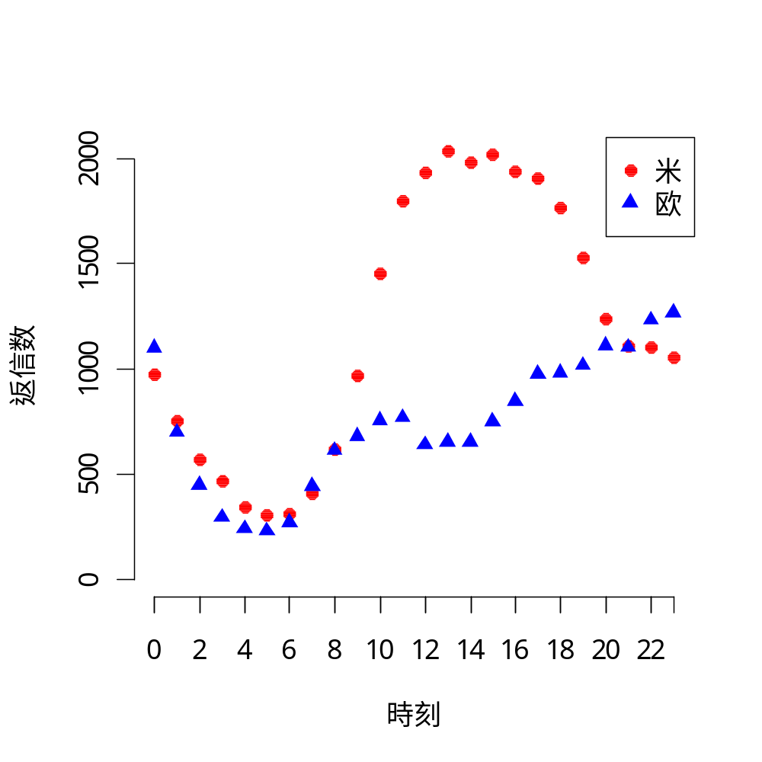
(1)開発者の地理的分布と地域別の活動時間帯の把握～地域別の活動時間帯の把握～
結果
  地域別の活動時間帯を把握することができた
    米大陸地域からの返信数が最大となる時間帯は，米時刻13時である
    欧・アフリカ地域からの返信数が最大となる時間帯は，欧時刻23時である
米大陸地域の開発者は
昼の時間帯を中心に活動している
欧・アフリカ地域の開発者は
夜の時間帯を中心に活動している
13
23
（米：米大陸地域，欧：欧・アフリカ地域）
Notes:
次に，先ほど示した2つの地域における活動時間帯の結果を説明する．
グラフは地域別に各時刻の返信数の推移を表し，横軸は各地の標準時で，縦軸は返信数を表している．
グラフより，地域別の活動時間帯を把握することができた．米からの返信数が最大となる時間帯は，＠米時刻の13時であり，欧では＠欧時刻の23時であることがわかる．＠米の開発者は昼の時間帯を中心に活動し，欧の開発者は夜の時間帯を中心に活動しているといえる．
このように，各地域の返信数から活動時間帯を分析することで，地域別の開発に従事する時間帯の違いがわかった．

Slide 21
(2)地域間毎の情報交換所要時間の分布把握
結果
  時差による情報交換のタイムラグを確認できた
    タイムゾーンが同一地域間では1.5時間程度，
    異なる地域間では2時間未満の返信が多い
考察
  どの時間帯においても開発に従事する開発者が存在し，送信に対する素早い対応が可能であった
送信地域→返信地域 | 返信数 | 返信時間 最大値（時） | 返信時間 中央値（時） | 返信時間 最小値（時）
米→米 | 18,901 | 11.55 | 1.24 | 0.00
欧→欧 | 9,426 | 14.69 | 1.59 | 0.00
米→欧 | 6,942 | 16.34 | 2.07 | 0.00
欧→米 | 7,215 | 13.91 | 1.80 | 0.00
（米：米大陸地域，欧：欧・アフリカ地域）
Notes:
分析手法（2）の結果と考察ついて説明する．
表はタイムゾーンが同一地域間および異なる地域間における返信数と返信時間の最大値，最小値，中央値を表している．
本研究では，送信地域と返信地域の関係をこのように矢印で示す．
表より，時差による情報交換のタイムラグを確認できた．タイムゾーンが同一地域間では1.5時間程度の返信が期待できるが，異なる地域間でも2時間未満の返信が多いことがわかる．米と欧では実際には6時間近い時差があることから，Pythonプロジェクトでは時差による情報交換のタイムラグが少ないことが分かる．
これは，Pythonプロジェクトの規模が大きく，どの時間帯においても開発に従事する開発者が存在していたため，送信に対する素早い対応が可能であったと考えられる．

Slide 22
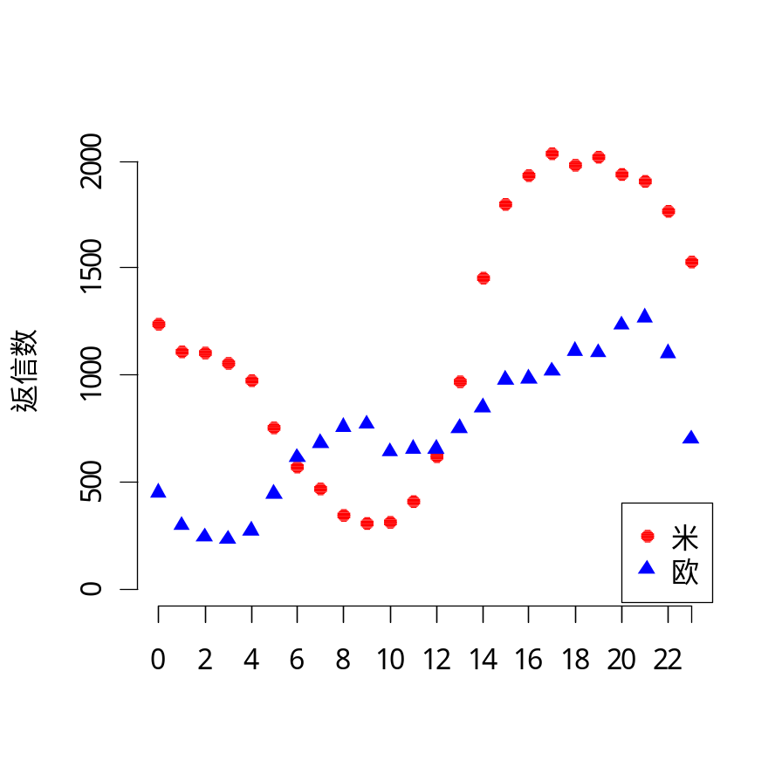
(1)開発者の地理的分布と地域別の活動時間帯の把握～地域別の活動時間帯の把握～
結果
  地域別の活動時間帯を把握することができた
    米大陸地域からの返信数が最大となる時間帯は，米時刻13時である
    欧・アフリカ地域からの返信数が最大となる時間帯は，欧時刻23時である
米大陸地域の開発者は
昼の時間帯を中心に活動している
欧・アフリカ地域の開発者は
夜の時間帯を中心に活動している
UTC+0
20
22
0
2
4
6
8
10
12
14
16
18
米時刻
2
4
6
8
10
12
14
16
18
20
22
0
欧時刻
（米：米大陸地域，欧：欧・アフリカ地域）
Notes:
次に，先ほど示した2つの地域における活動時間帯の結果を説明する．
グラフは地域別に各時刻の返信数の推移を表し，横軸は各地の標準時で，縦軸は返信数を表している．
グラフより，地域別の活動時間帯を把握することができた．米からの返信数が最大となる時間帯は，＠米時刻の13時であり，欧では＠欧時刻の23時であることがわかる．＠米の開発者は昼の時間帯を中心に活動し，欧の開発者は夜の時間帯を中心に活動しているといえる．
このように，各地域の返信数から活動時間帯を分析することで，地域別の開発に従事する時間帯の違いがわかった．

